Slide 1
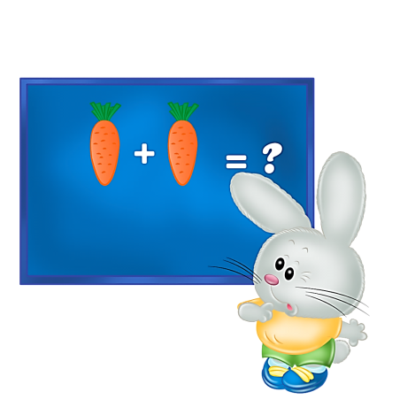
РЕШАЕМ
ЗАДАЧИ

Slide 2
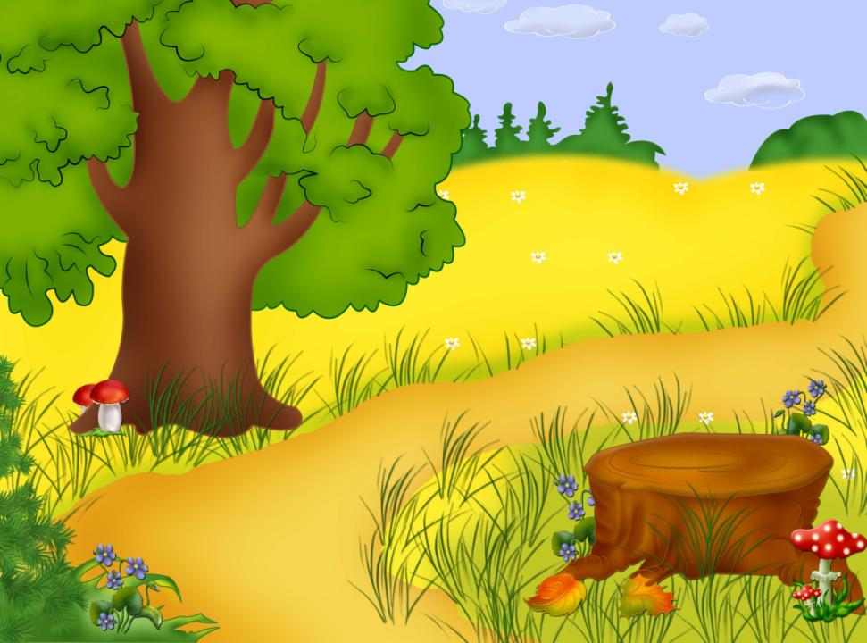
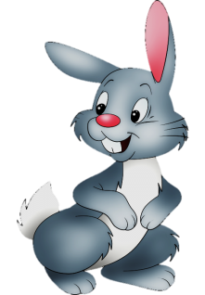
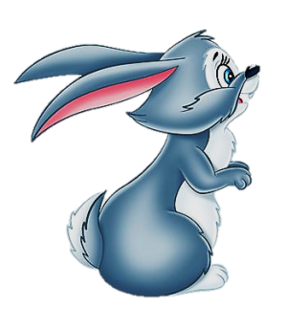
Раз к зайчонку на обед Прискакал дружок-сосед. На пенёк зайчата сели И по пять морковок съели. Кто считать, ребята, ловок? Сколько съедено морковок?

Slide 3
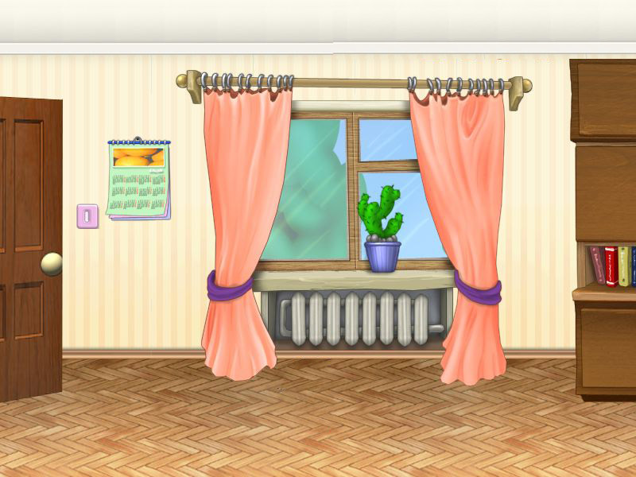
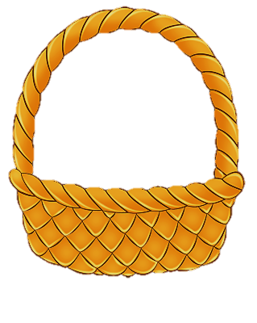
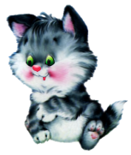
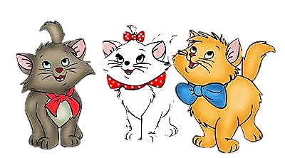
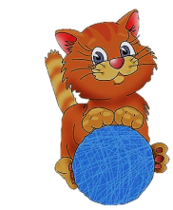
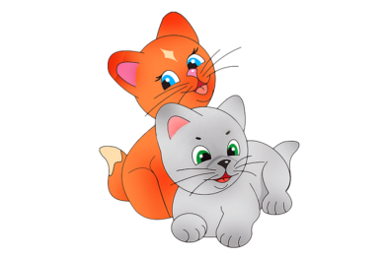
У нашей кошки пять котят, В лукошке рядышком сидят. А у соседской кошки - три! Такие милые, смотри! Помогите сосчитать, Сколько будет три и пять?

Slide 4
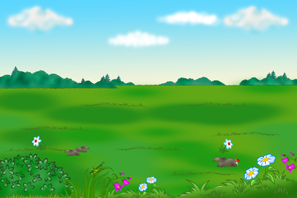
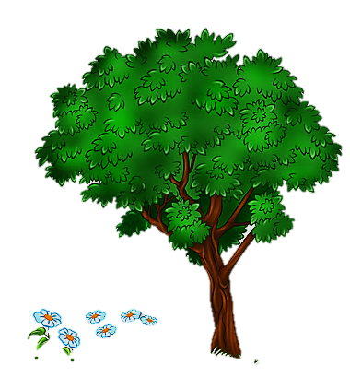
Яблоки в саду поспели, Мы отведать их успели Пять румяных, наливных, Два с кислинкой. Сколько их?

Slide 5
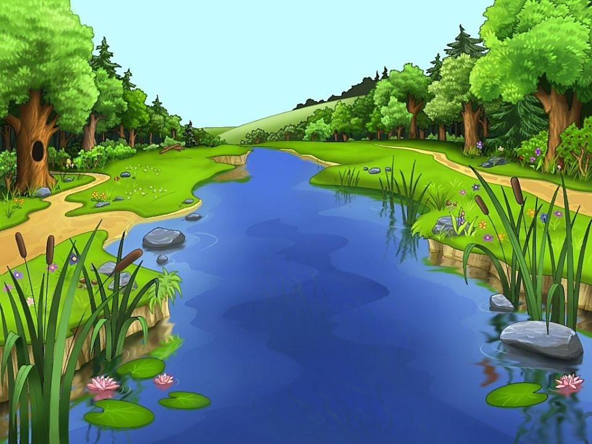
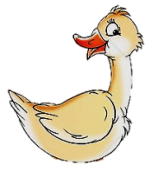
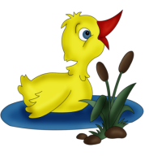
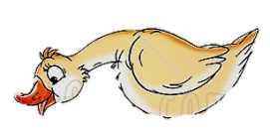
Четыре гусёнка и двое утят В озере плавают, громко кричат. А ну, посчитай поскорей - Сколько всего в воде малышей?

Slide 6
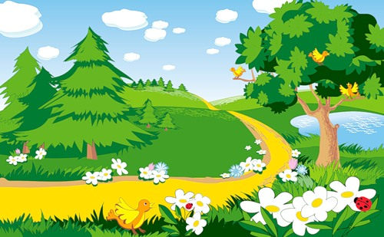
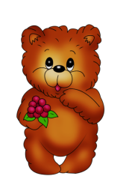
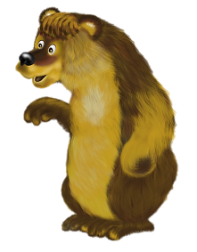
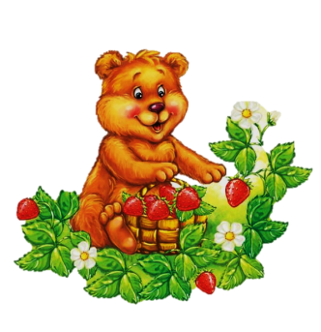
Шесть веселых медвежат За малиной в лес спешат Но один из них устал, А теперь ответ найди: Сколько мишек впереди?

Slide 7
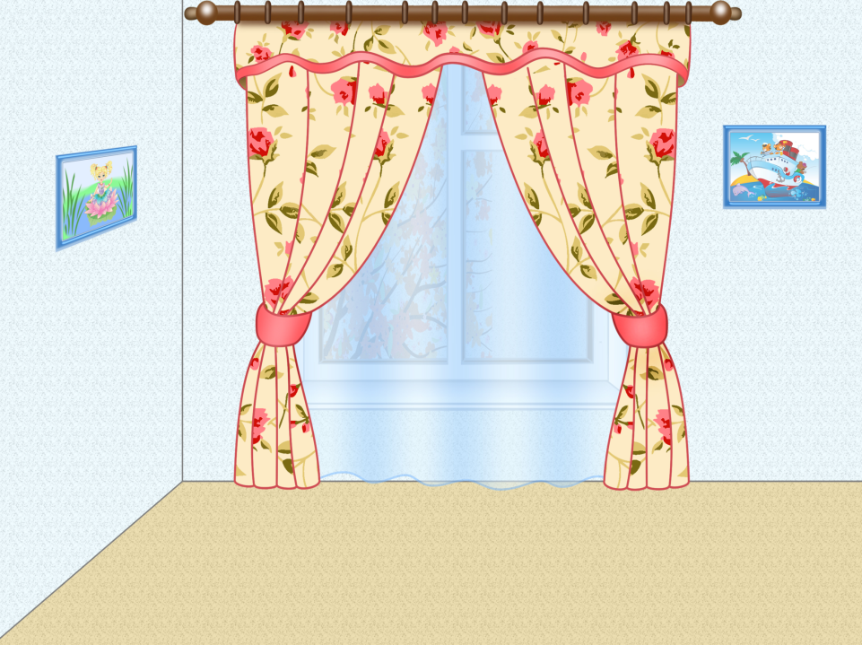
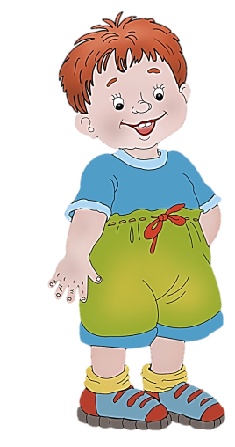
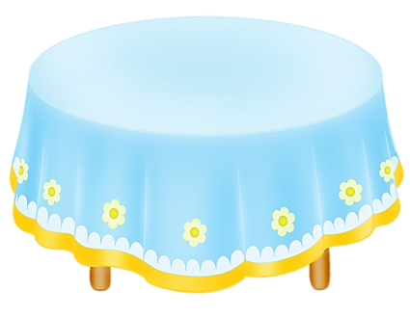
Внуку Шуре добрый дед Дал вчера семь штук конфет. Съел одну конфету внук. Сколько же осталось штук?

Slide 8
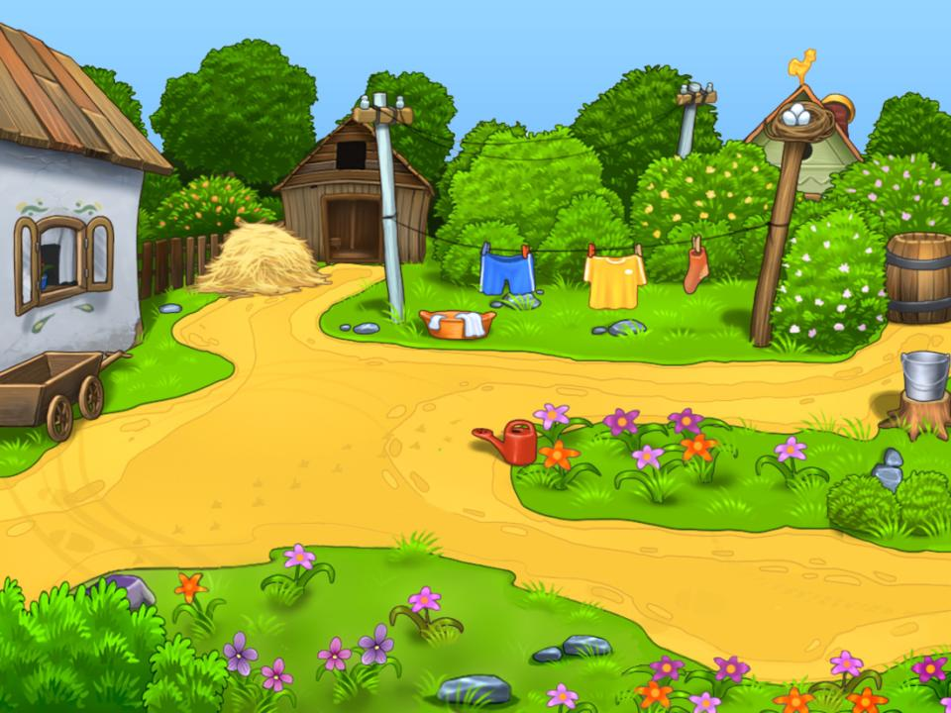
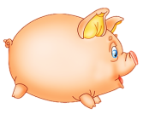
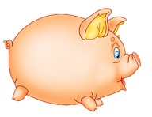
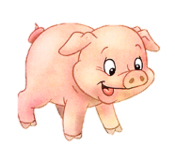
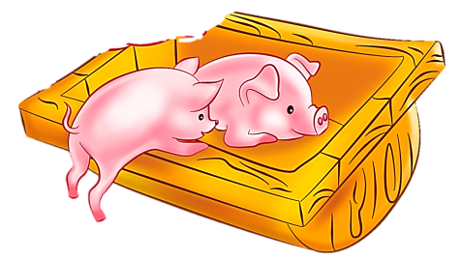
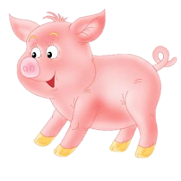
Семь весёлых поросят
У корытца в ряд стоят.
Два ушли в кровать ложиться,
Сколько свинок у корытца?

Slide 9
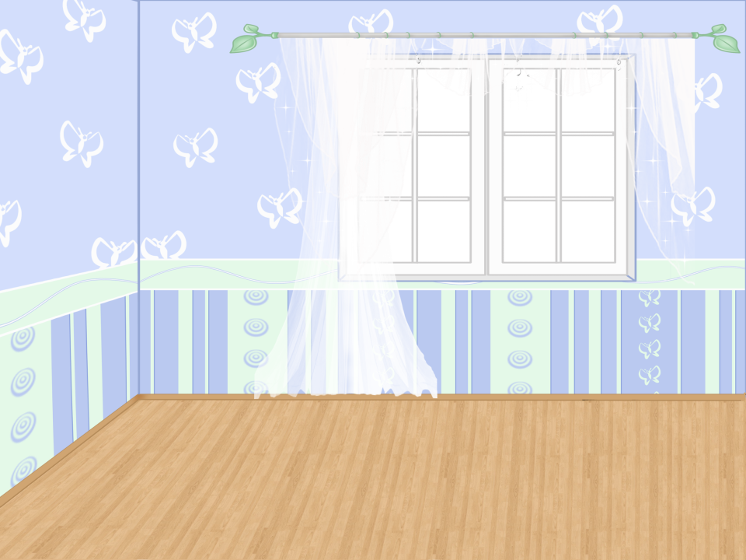
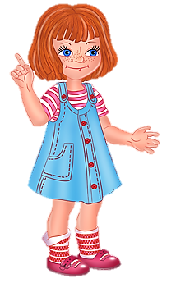
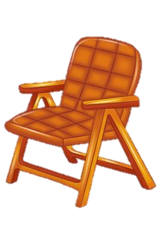
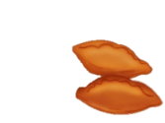
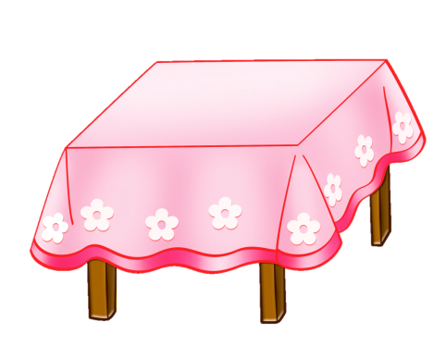
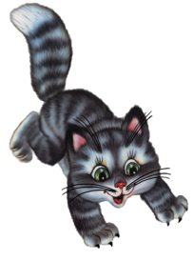
Пять пирожков лежало в миске.
Два пирожка взяла Лариска,
Еще один стащила киска.
А сколько же осталось в миске?

Slide 10
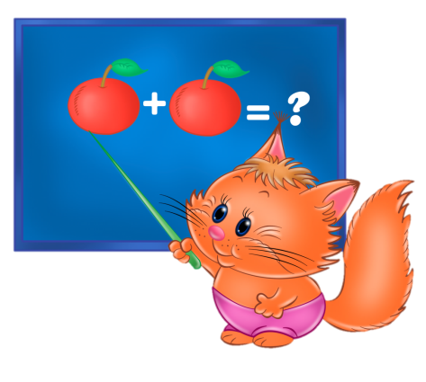
МОЛОДЦЫ !

